Slide 1

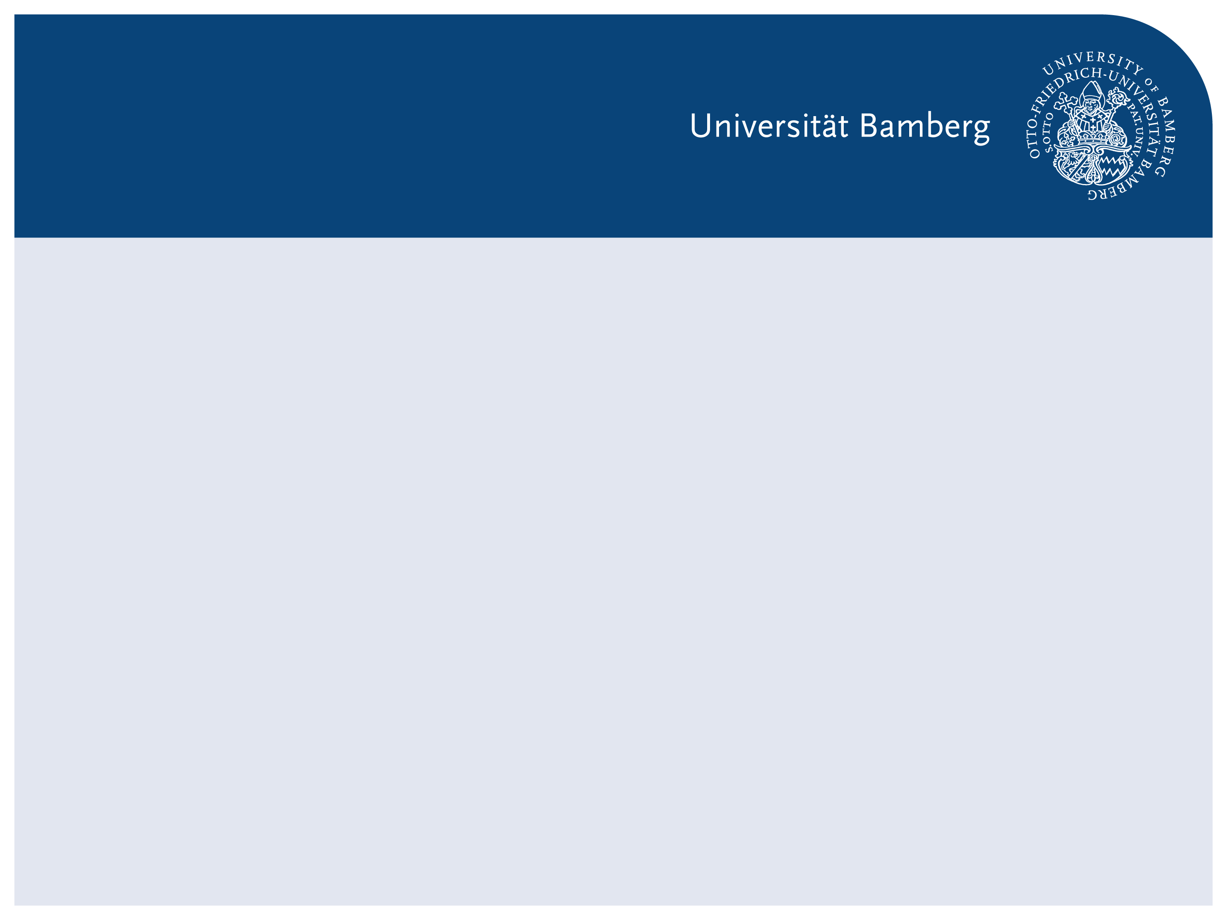
Anwendung des Quasi-Randomisierungsansatzes auf Non-Random Samples: Selektionsmechanismen und ihre Gewichtung
Jour Fixe 18.01.2022
Notes:
Hinweis:
Anpassen der Fußzeile: Die PowerPoint-Vorlagen weisen alle eine Fußzeile auf, die sich natürlich individuell anpassen lässt. Um z.B. den Titel des Vortrages und den Namen des Referenten einzutragen muss dazu der Hauptfolienmaster geändert werden. In PowerPoint 2007/2010 muss man dazu unter dem Menü-Punkt "Ansicht" den Button "Folienmaster" anklicken. Am linken Bildschirmrand wird dann die Liste der Masterfolien angezeigt. Der oberste ist der Hauptmaster in dem sich die Textfelder der Fußzeile problemlos ändern lassen.

Slide 2
Seit dem letzten Treffen
Umsetzung der Simulation von Ulrich Rendtel aus 2020 in R
Ziel: Reproduktion der Gewichteten Ergebnisse
Umsetzung der Kalibrierung in R
Umsetzung unterschiedlicher Selektionsmechanismen
Vergleich der unterschiedlichen Mechanismen

Slide 3
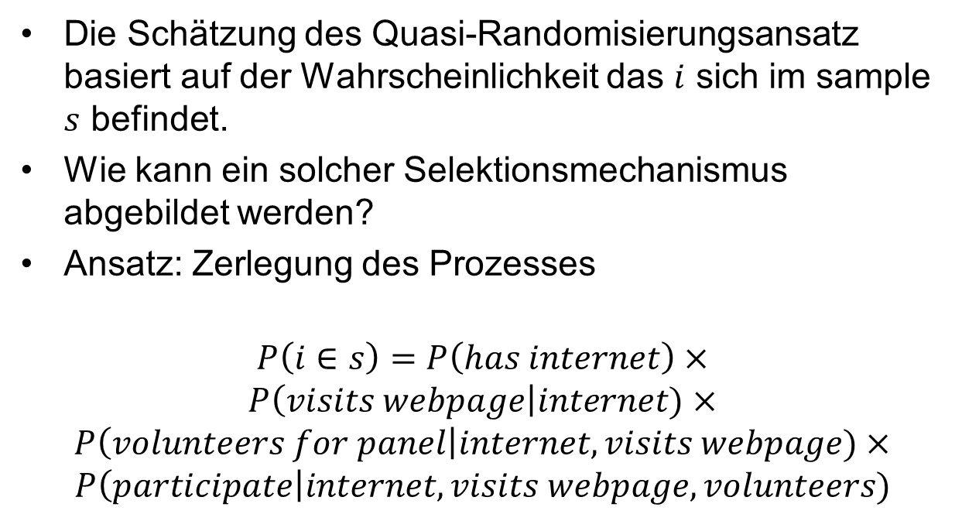
Auswahl geeigneter Selektionsmechanismen Die Grundlage
Die Schätzung des Quasi-Randomisierungsansatz basiert auf der Wahrscheinlichkeit das $i$ sich im sample $s$ befindet.
Wie kann ein solcher Selektionsmechanismus abgebildet werden?
Ansatz: Zerlegung des Prozesses
$$P\left(i∈s\right)=P\left(has internet\right)×$$
$$P\left(visits webpage\right|internet)×$$
$$P\left(volunteers for panel\right|internet, visits webpage)×$$
$$P\left(participate\right|internet, visits webpage,volunteers)$$

Slide 4
Auswahl geeigneter Selektionsmechanismen Neue Ansätze der Online-Surveys
Dauer im Internet erhöht Wahrscheinlichkeit auf Civey-gadgets zu stoßen
Vermehrte Zeit im Internet erhöht das technische Know-How an einer Umfrage teilzunehmen
Aktivität im Netz und persönliche Interessen beeinflussen die freiwillige Teilnahme
Wachsende Internetkompetenz der Nutzer und erleichterte Bedienung von Online-tools können zu einer steigenden Beteiligungsbereitschaft an Online Umfragen führen

Slide 5
Selektionsmechanismen Internet N=815
Variable: Wie lange nutzen Sie das Internet auf unterschiedlichen Geräten, sei es Arbeit oder Privat?
Selektion: Befragte mit mindestens 3h Internet pro Tag
Annahme: steigender Internetdauer erhöht die Wahrscheinlichkeit auf Umfragen zu stoßen
4h oder 5h?
Bei einer zu hohen regelmäßigen Stundenzahl kann evtl. die Zeit im Internet ausschließlich für Arbeit genutzt werden. Wirkt unter Umständen negativ auf die Wahrscheinlichkeit aus auf die Umfrage zu stoßen.

Slide 6
Selektionsmechanismen Blogger N=443
Variable: etwas über Politik im Internet gepostet oder geteilt, zum Beispiel auf Blogs, per E-Mail oder in sozialen Medien wie Facebook oder Twitter?
Selektion: positive Angabe
Selektionsmechanismus schließt Internet Zugang für private Zwecke automatisch mit ein
Kompetenz im Umgang mit Onlinetools
- Interesse an politische Themen
- Eigenständige Teilnahme und Freiwilligkeit seine
Meinung im Internet zu äußern

Slide 7
Selektionsmechanismen Interpol N=525
Variable: Kombination von Interesse an Politik und Internet Zugang
Selektion: Internet >= 3h + Interesse an Politik “sehr-“ und „ziemlich interessiert“
Problem: Internetnutzung evtl. für Arbeit
Eventuell ungeeignet als Selektionsmechanismus anderer abhängige Variablen. (Interesse spezifisch für Politik)

Slide 8
Politisches Interesse Selektionsmechanismus
Überlegung: Wie gut schneiden Pseudogewichte und Kalibration unter weiteren Selektionsmechanismen ab.
Annahme: Sampleselektion unterschiedlicher politischen Richtungen und Ansichten führt zu stark verzerrten Samples bezogen auf die Wahlentscheidung
Frage: wie greift hier die Gewichtung?

Slide 9
Politisches Interesse Selektionsmechanismus
Variable: Links Rechts Selbsteinstufung
(Links 0:10 Rechts-Skala)
Selektionsmechanismen:
Links<5, (N=946)
Mitte=5, (N=802)
Rechts >5, (N=435)
Variable: Zufriedenheit mit der Arbeit der Leistung des Bundesregierung (Unzufrieden 0:10 Zufrieden)
Selektionsmechanismen: unzufrieden < 5, (N=1178)
Annahme: Sample ist unter den gewählten Mechanismen stark verzerrt.

Slide 10
Neuerungen zur GESIS 2020
Für den ESS 2018 sind Poststratifikationsgewichte nun verfügbar
Urbanes Wohnen als zusätzliche Gewichtungsvariable aufgenommen.
Drei Level:
Großstadt, Stadt und ländlicher Raum
Annahme: Urbaner Raum unterscheidet sich neben dem Internetausbau auch in der Art wie Menschen kommunizieren

Slide 11
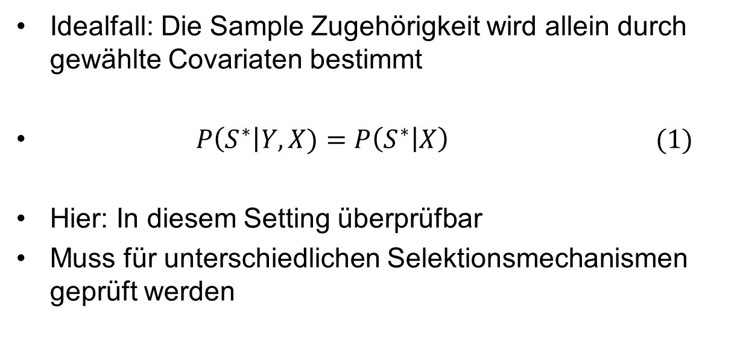
MAR Annahme
Idealfall: Die Sample Zugehörigkeit wird allein durch gewählte Covariaten bestimmt
$P\left(S^{∗}\right|Y, X)=P\left(S^{∗} | X\right)$ $(1)$
Hier: In diesem Setting überprüfbar
Muss für unterschiedlichen Selektionsmechanismen geprüft werden

Slide 12
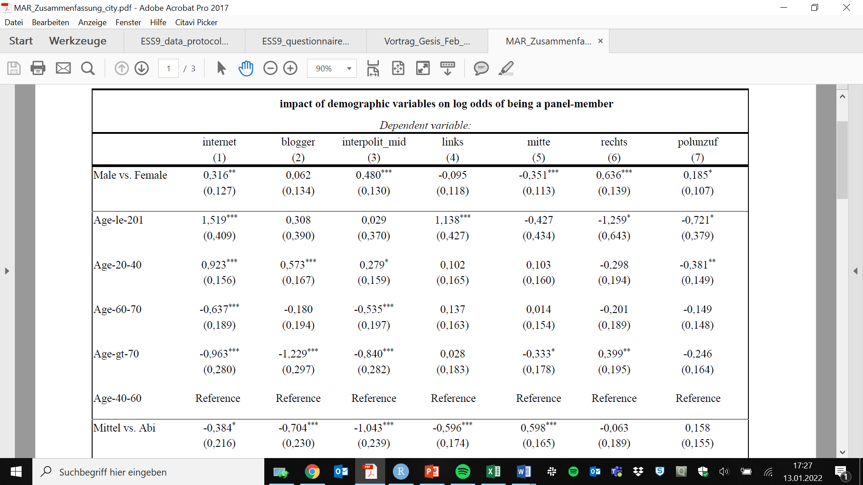

Slide 13
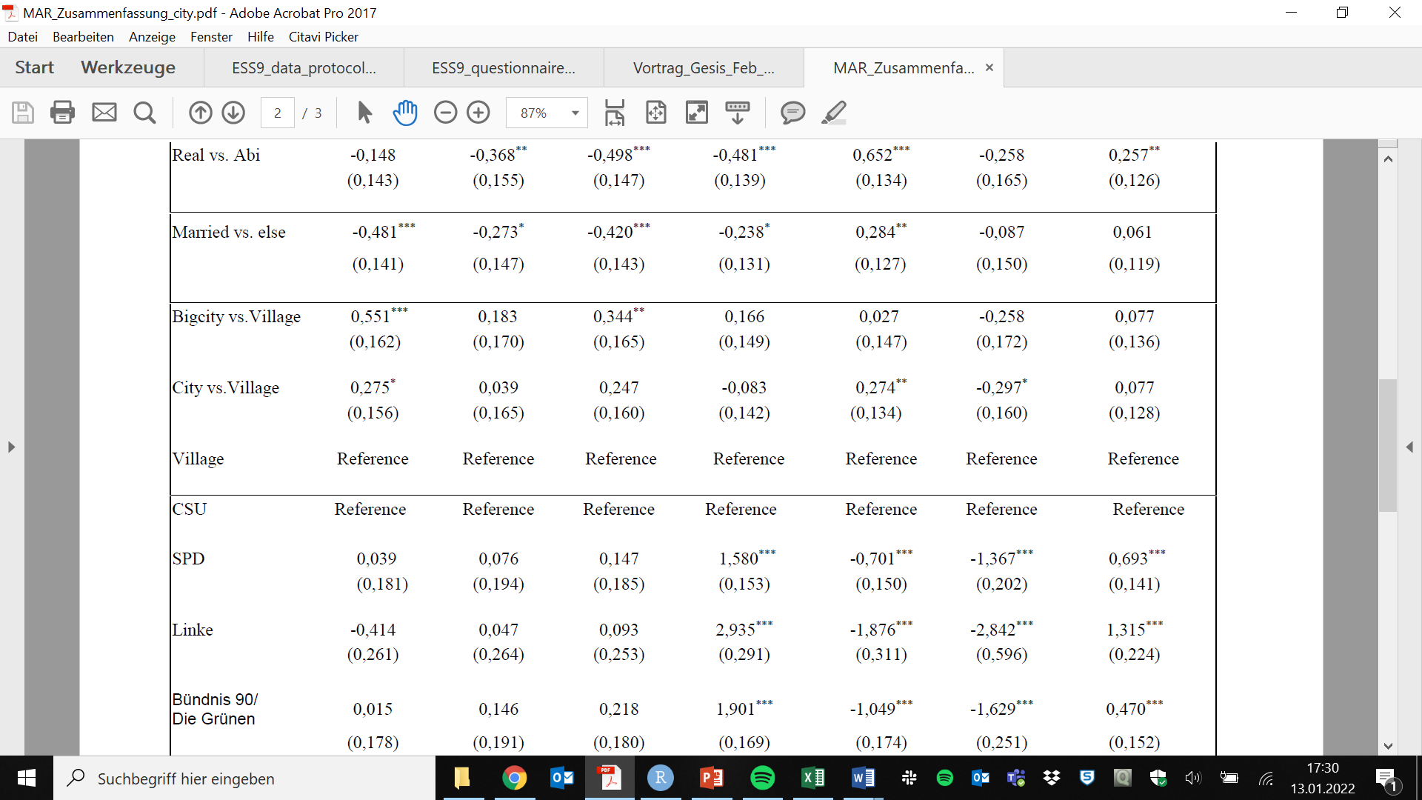

Slide 14
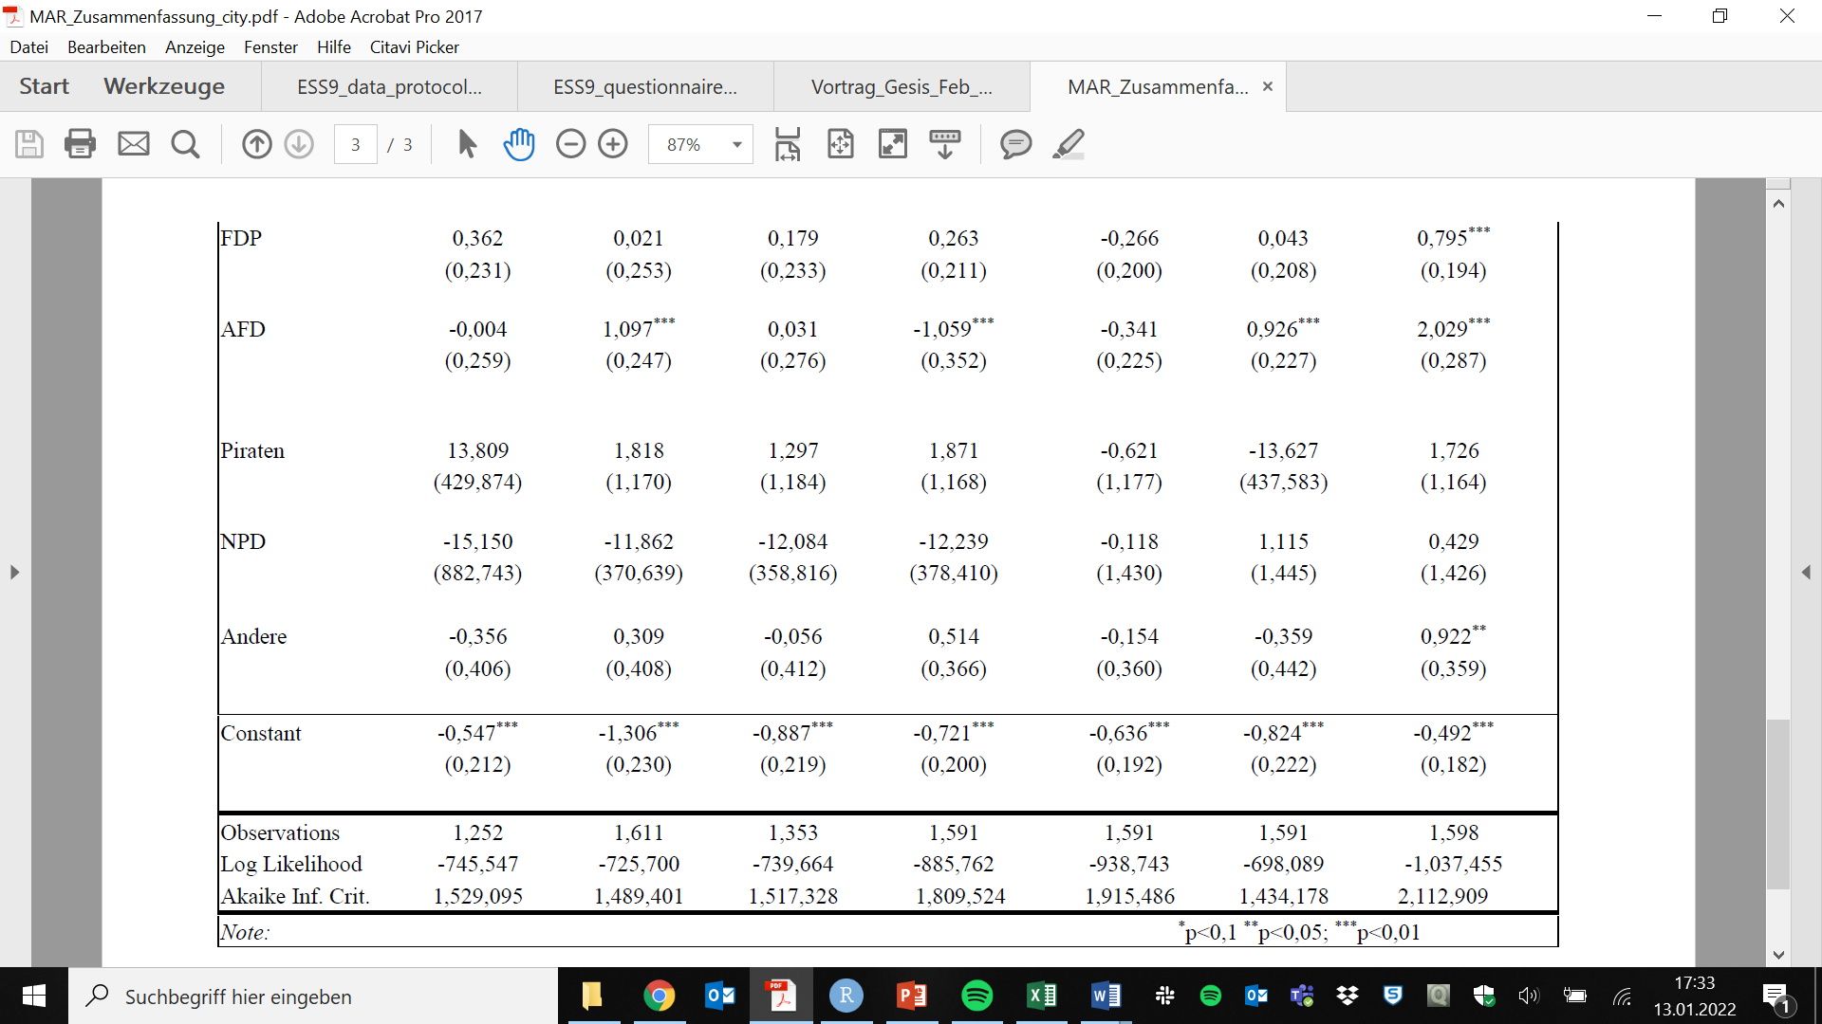

Slide 15
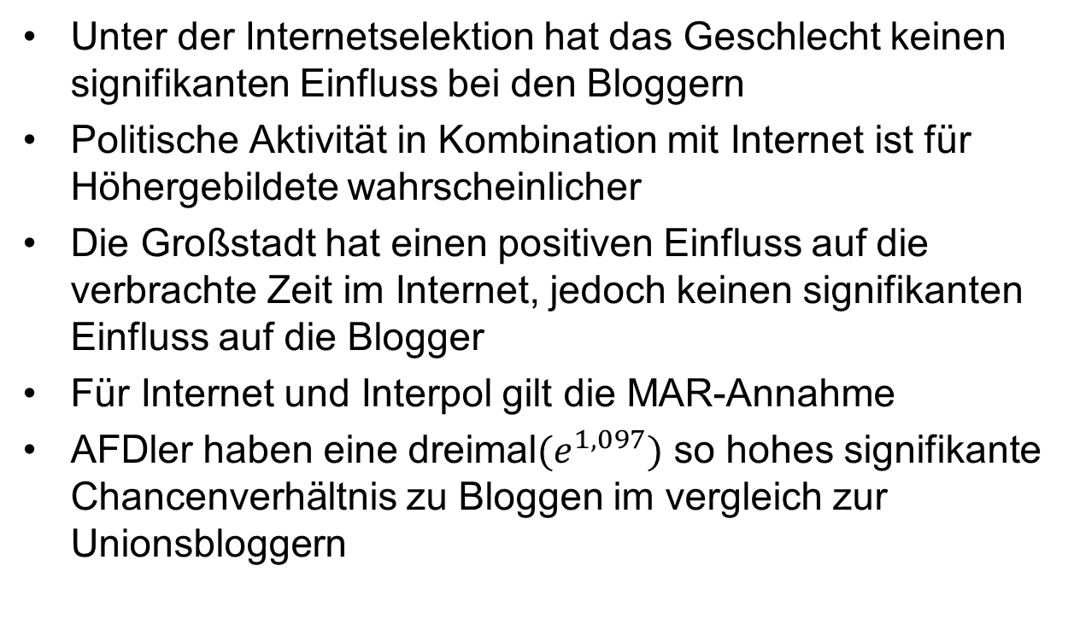
Ergebnisse für Internet
Unter der Internetselektion hat das Geschlecht keinen signifikanten Einfluss bei den Bloggern
Politische Aktivität in Kombination mit Internet ist für Höhergebildete wahrscheinlicher
Die Großstadt hat einen positiven Einfluss auf die verbrachte Zeit im Internet, jedoch keinen signifikanten Einfluss auf die Blogger
Für Internet und Interpol gilt die MAR-Annahme
AFDler haben eine dreimal$(e^{1,097})$ so hohes signifikante Chancenverhältnis zu Bloggen im vergleich zur Unionsbloggern

Slide 16
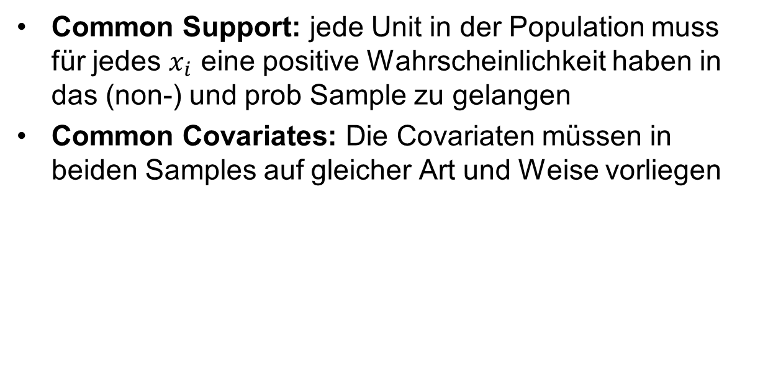
Voraussetzungen
Common Support: jede Unit in der Population muss für jedes $x_{i}$ eine positive Wahrscheinlichkeit haben in das (non-) und prob Sample zu gelangen
Common Covariates: Die Covariaten müssen in beiden Samples auf gleicher Art und Weise vorliegen

Slide 17
Vorgehen Kurzusammenfassung
Nutze Information des ESS für die konstruktion von Pseudogewichten
Vergleiche die gewichtete Resultate mit den tatsächlichen Wahlergebnissen (Bundestag 2017) und dem Probability Sample
Vergleiche die Ergebnisse mit der klassischen Raking-Methode

Slide 18
Kurzzusammenfassung
Simulation eines Universe auf Basis des ESS
Ziehung mit zurücklegen der Größe von 100 Tausend Units
Kombiniere das Universe mit dem Panel-Sample
Schätzung des Z Indikators (Z=1 bedeutet das die Beobachtung im Panel sample vorliegt) mithilfe eines logistischen Modells von Z auf die Hilfsvariablen regressiert

Slide 19
Kurzzusammenfassung
Berechnung der Pseudogewichte werden durch die gefitteten Logits berechnet P(Z = 0)/P(Z = 1)
Ziehung der marginalen Verteilung für Raking aus dem künstlichen Universe
Zusatzschritt bei Pseudogewichtung:
2020: ESS2018 umfasste nur konstante Designgewichte = keine Adjustierung nötig
Jetzt: regressiere Postratifizierungsgewichte auf demografische Variablen

Slide 20
Ergebnisse Internet

Slide 21
Ergebnisse Internet
Ungewichteten Internet-Selektions Mechanismen, über- bzw. unterschätzen systematisch die Grünen und Union
AFD in Blogger stark vertreten
Pseudogewichte und Raking verbessen bei allen Szenarien die Ergebnisse
Pseudogewichte Performern in allen Szenarien etwas besser

Slide 22
Ergebnisse Politik

Slide 23
Ergebnisse
Starke Verzerrung und Verletzung der MAR-Annahme nimmt die Performance der Pseudogewichte ab
Raking performt ähnlich schlecht
Verzerrung bleibt teilweise Konstant oder nimmt sogar zu

Slide 24
Nächsten Schritte
Geeigneter Selektionsmechanismus für Civey
Fokus auf Selektionsmechanismus Blogger?
Civeys Sonntagsfrage als Gewichtung Variable abbilden?
Vorschlag: Parteinähe benutzen
Abhängige Variable ändern Bsp. Lebenszufriedenheit, Vertrauen, Meinungen und Einstellungen

Slide 25
Vergleich mit Parteinähe als Hilfsvariable

Slide 26
Vergleich mit Parteinähe als Hilfsvariable

Slide 27
Literatur
Baker R., Brick J.M., Bates N.A., Battaglia, M., Couper, M.P., Dever J.A., Gile K.J. and Tourangeau R. (2013), Report of the AAPOR Task Force on Non-Probability Sampling. https://www.aapor.org/AAPOR_Main/media/MainSiteFiles/NPS_TF_Report_Final_7_revised_FNL_6_22_13.pdf.
Buelens B., van den Brakel J., Burger J. (2015) Predictive inference for non-probability samples: a simulation study, Technical Report, Discussion Paper.
Cornesse C., Blom A.,Dutwin D., Krosnick J., Leeuw E., Legleye, S., Pasek, J., Pennay D., Phillips B., Sakshaug J., Struminskaya B., Wenz, A. (2020) A Review of Conceptual Approaches and Empirical Evidence on Probability and Nonprobability Sample Survey Research, In: Journal of Survey Statistics and Methodology, No. 8, 4–36
Elliot M., Valliant R. (2017) Inference for Nonprobability Samples, In: Statistical Science, Vol. 32, No. 2, 249-264
Quatember A. (2001), Die Quotenverfahren. Stichprobentheorie und –praxis, Aachen: Shaker Verlag.
Quatember A. (2019), Inference based on Probability Sampling or Nonprobability Sampling- Are They Nothing but a question of Models? Survey Methods: Insights from The Field. Retrieved from https://surveyinsights.org/?p=11203
Rendtel U. (2020), Die Simulation eines Online-Panels auf Zufallsstichproben: Die Anwendung des Quasi-Randomisierungsansatzes auf Non-Random Samples. Vortrag: Neue Entwicklungen in der Onlineforschung: Die Civey-Methode, Gesis Mannheim.
Särndal C. Swensson B., Wretman J. (1992) Model Assisted Survey Sampling; Springer Verlag New York, Inc
Valliant R. (2017) Nonprobability Samples: Problems & Approaches to Inference, Vortrag: Washington Statistical Society

